Slide 1
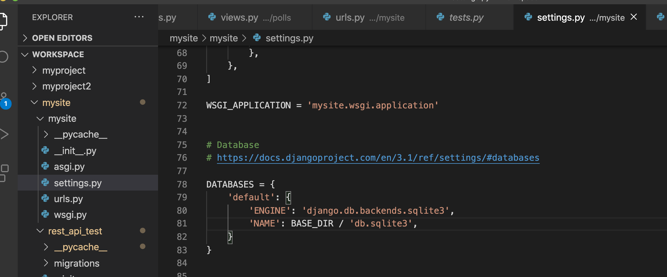
Django oracle 연동

Slide 2
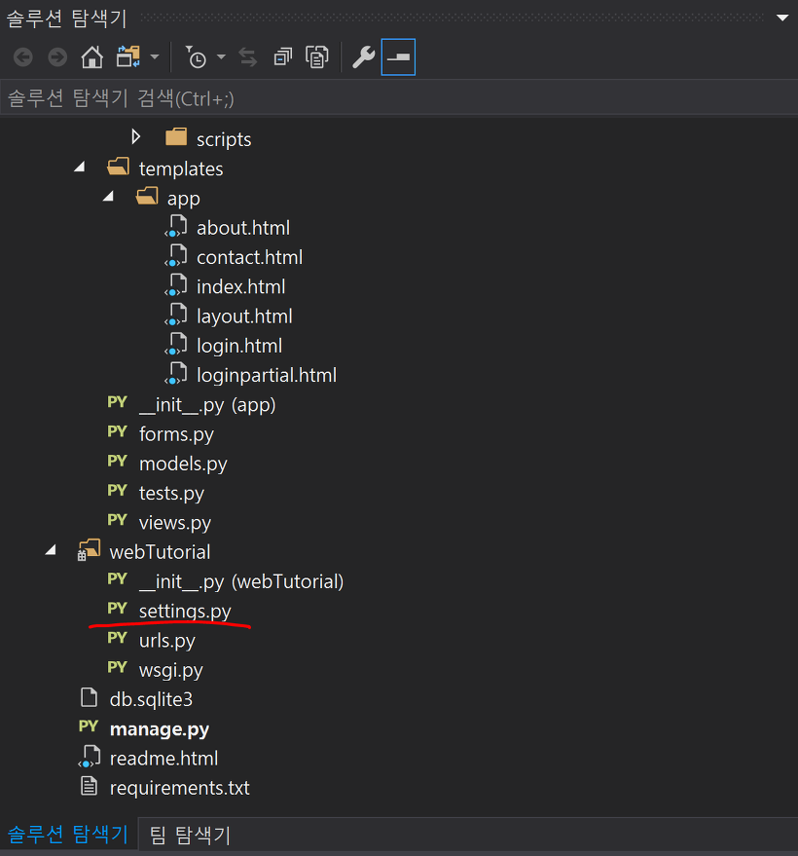
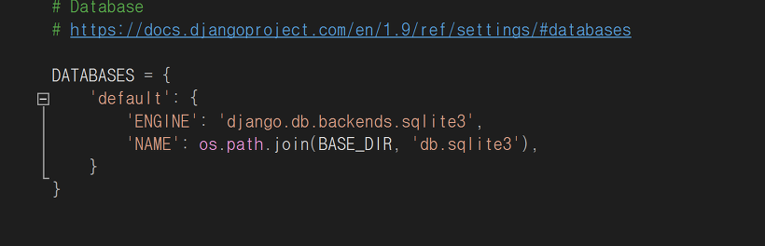
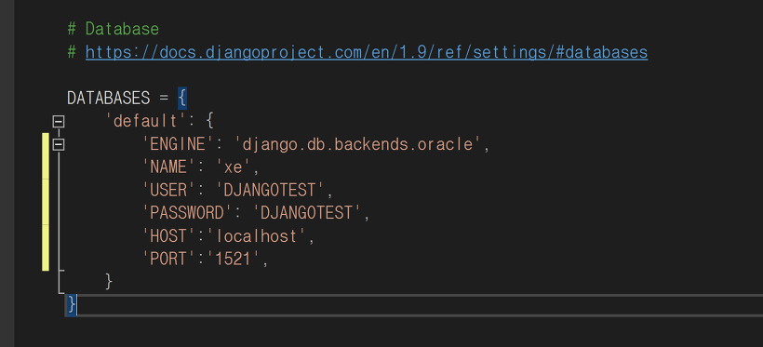
Settings.py 파일 수정

Slide 3
Quick Start cx_Oracle Installation
Install Python 3, if not already available. On macOS you must always install your own Python.
Python 3.5 and higher are supported by cx_Oracle 8. If you use Python 2, then the older cx_Oracle 7.3 will install.
Install cx_Oracle from PyPI with:
python -m pip install cx_Oracle --upgrade
Note: if a binary wheel package is not available for your platform, the source package will be downloaded instead. This will be compiled and the resulting binary installed.
The --user option may be useful, if you don’t have permission to write to system directories:
python -m pip install cx_Oracle --upgrade --user

Slide 4
한국은행의 통화 정책
공개시장조작
(open maket operactions)
재할인율 조절
(Discount Rate)
지급준비금 조절
(Reserve Requirement)
공개시장조작 : 공개시장조작을 통해 유가증권을 매입/매각 통화를 조절.
재할인율 : 시중은행이 중앙은행(한국은행)에서 대출시 할인율(금리)를 높이거나 낮취서 시중에 통화를 조절.
지금준비금 : 각 은행이 중앙은행(한국은행)에 의무적으로 보관해야 하는 지급 준비금의 비율을 조절.

Slide 5
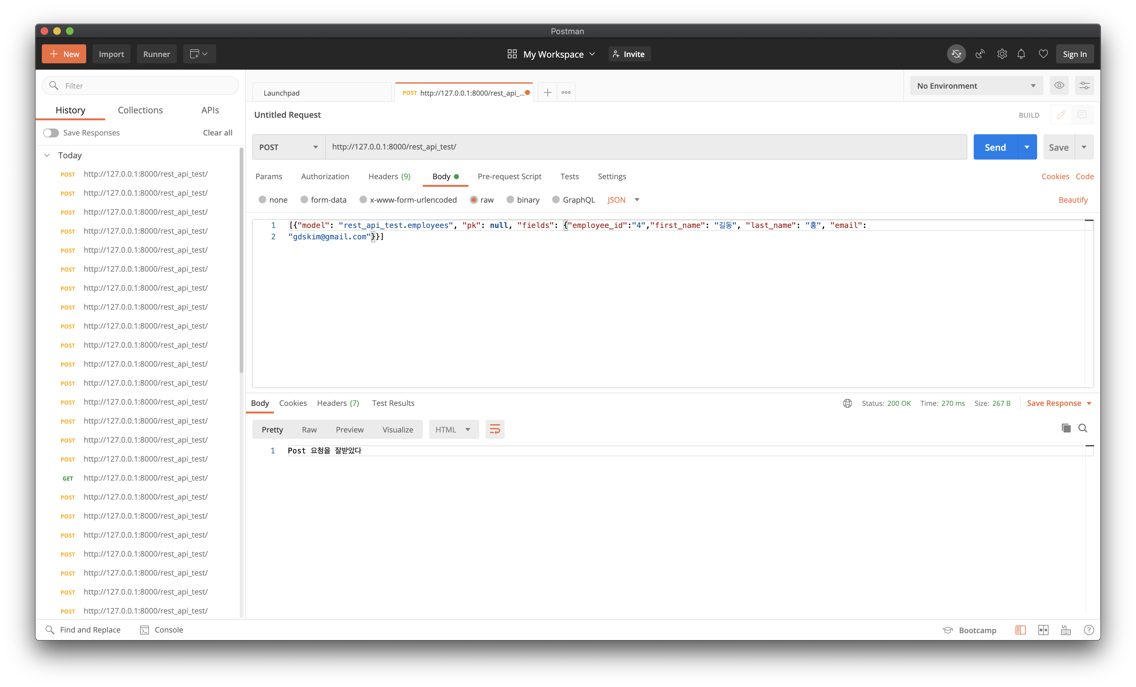
[{"model": "rest_api_test.employees", "pk": null, "fields": {"employee_id":"4","first_name": "길동", "last_name": "홍", "email":
"gdskim@gmail.com"}}]

